Slide 1
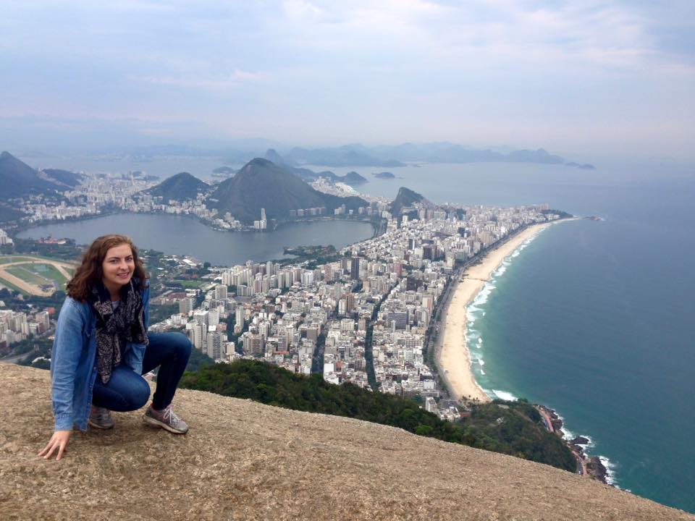
Hortense DAGUET
Génie Industriel
Promo 2015/2016L
Brésil
3ème année effectuée à l’Université de São Paulo (USP) au Brésil, pour 1 semestre de juillet à décembre 2015

Slide 2
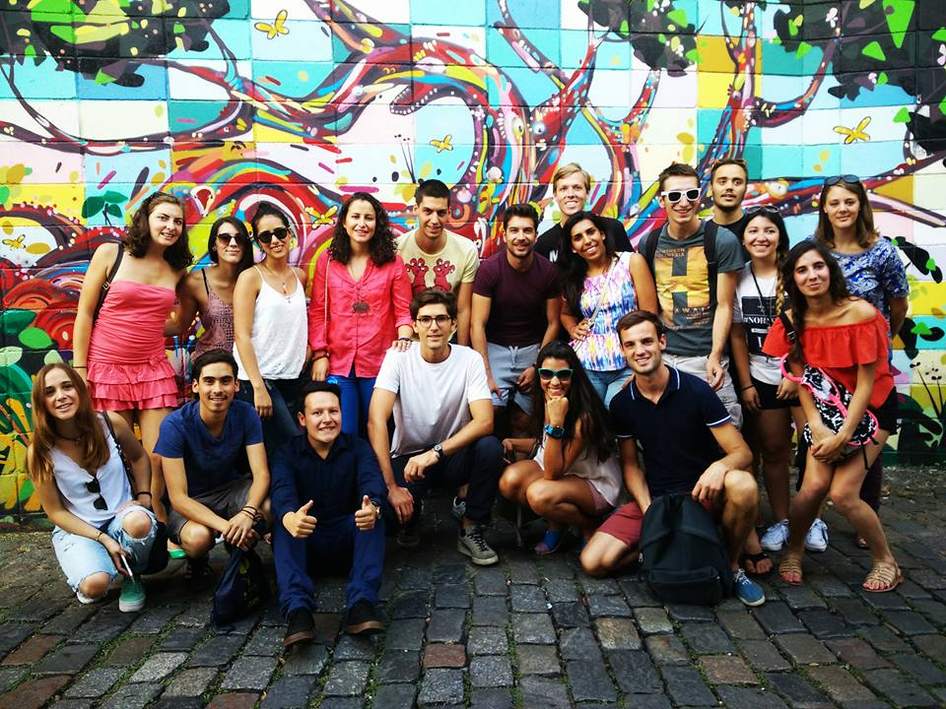
Mobilité Génie Industriel – USP au Brésil
Programmes / cours choisis :
- tous les cours sont en portugais
- ne pas avoir peur de reprendre un cours similaire à ceux que vous avez déjà fait
Vie sur le campus:
- le + de l’USP: très bon accueil des étudiants internationaux, et beaucoup d’aide pour les démarches administratives (nombreuses!)

Slide 3
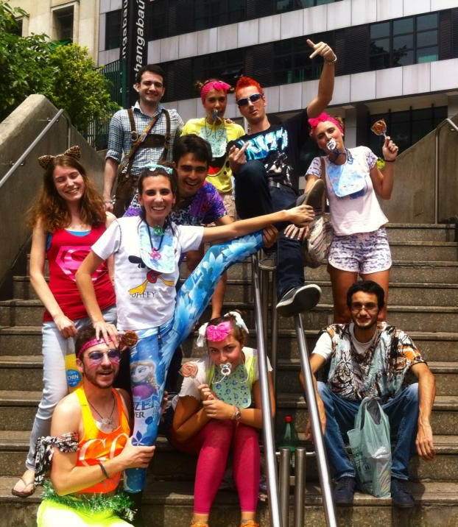
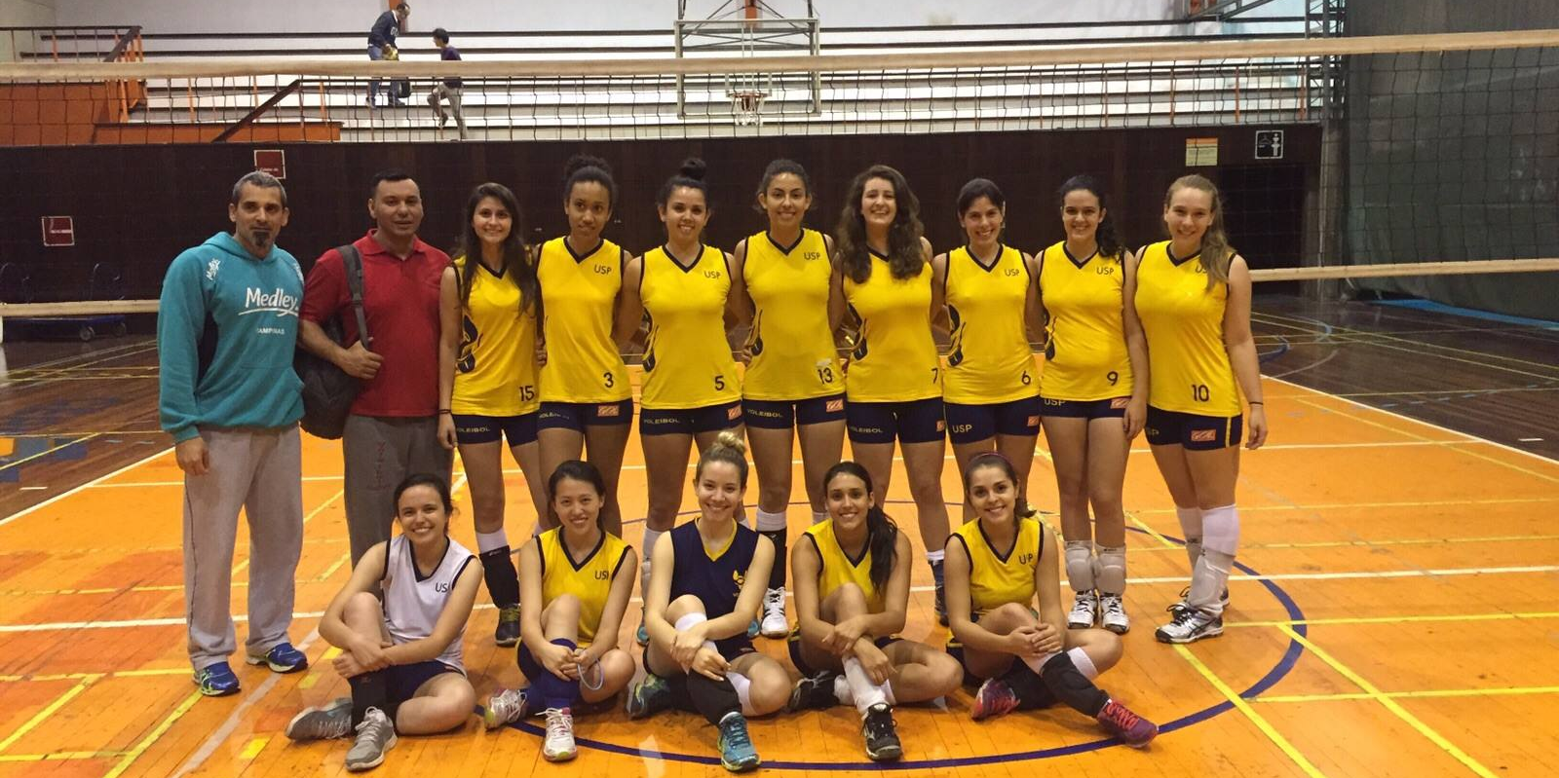
Mobilité Génie Industriel – USP au Brésil
Conseils et suggestions aux 2A:
Commencez à apprendre la langue avant → Facilite l’immersion
Rejoignez une équipe du sport de votre choix sur le campus
Profitez en pour découvrir le pays (à défaut de pouvoir faire un tour complet d’Amérique du Sud)
L’équipe féminine de volley de l’USP en 2015-2016
Un avant-goût du carnaval

